Slide 1
Titel der Präsentation
Ergänzt mit einem Untertitel.
/ optional
/ kann aus 1-3 Zeilen bestehen
NAME
Seminar / Sep / Masterarbeit etc.
am Lehrstuhl für Software Engineering
RWTH Aachen University

Slide 2
Outline
Introduction (2-3 min) (Ana)
Requirements (3-4 min) (Ana)
Architecture (5 min) (Mattis)
C2C Communication (2-3 min) (Martin)
Own sensors (2-3 min) (Lukas)
Test scenarios and Demo (5 min) (Lukas)
Summary and future outlook (2-3 min) ()

Slide 3
Erläuterung zur Titelfolie
Titel ist schwarz, Arial, 32pt, fett, linksbündig
1 Zeile
Untertitel ist schwarz, Arial, 18pt, linksbündig
0-3 Zeilen
Ein Bild ist optional, um die Materie etwas griffiger zu machen.

Slide 4
Sprachen
Folien werden in ggf. zwei Sprachen erstellt:
Deutsch (D) bzw. English (USA)
Die Titel und Folienmaster sind entsprechend anzupassen
Es bietet sich an meist Englische Folien zu machen: die eignen sich auch für Vorträge in D.
In Powerpoint kann unter Extras -> Sprache... die Sprache angepasst werden, ABER
Nur für markierte Elemente
Die Standardsprache wirkt sich nur auf neue Elemente aus und ist eine programmweite Einstellung
Neue Elemente benutzen die Standardsprache
Kopierte Elemente behalten ihre Spracheinstellung
Auf die Erstellung eines englischen Masters kann verzichtet werden, da es reicht, die Standardsprache umzustellen. Die händische Nacharbeitung kann durch einen englischen Folienmaster leider nicht vermieden werden (warum auch immer …)

Slide 5
Formatierungsrichtlinien für englische Foliensätze
Sprache: amerikanisches Englisch
Aufzählungspunkte:
erste Ebene erster Buchstabe vom ersten Wort groß
ab zweite Ebene klein
Folien-Überschriften wie englische Titel:
erstes und letztes Wort beginnen mit einem Großbuchstaben
Substantive, Verben, Adjektive, Adverbien und Pronomina beginnen mit einem Großbuchstaben
Artikel, Konjunktionen und Präpositionen werden, wenn sie nicht an erster oder letzter Stelle stehen, klein geschrieben. (Dies sind beispielsweise Wörter wie the, a, an, and, for, or, of, in, on, ...) - nach Doppelpunkt oder Gedankenstrich wird das nächste Wort groß geschrieben
(Quelle: http://de.wikipedia.org/wiki/Wikipedia:Namenskonventionen)

Slide 6
Footer in Standardfolien
Hier der/die Namen der Folienersteller
Bei vorgetragenen Papieren: die Autoren. Wenn zu viele: alle weglassen
Bei Industriedokumenten: Ersteller + Verantwortliche (also auch BR)
Bei internen und Forschungsvorträgen: Folienersteller.

Slide 7
Testfolie mit Standardtext
1
2
3
4
5
6
7
8
9
10
11
12
13
14
15
16 … und das sind schon ziemlich viele Zeilen

Slide 8
Standardfolie mit Knacksatz
Ein „Knacksatz“ steht am Ende der Folie und fasst diese zusammen.
Er ist optional und beinhaltet nur die Kernmessage
Fließtext und Knacksatz sind linksbündig angeglichen
Knacksatz: Arial, 18pt, schwarz, linksbündig, eingerahmt
Der Knacksatz fasst die Folie auf einer oder maximal zwei Zeilen knackig zusammen.

Slide 9
Der Knacksatz…
Erläuterung zum Knacksatz:
Die Einrahmung erfolgt durch separierte Box, die für 1- und 2-Zeiler an derselben Stelle liegt
1-zeiliger Knacksatz ist darin vertikal zentriert
Anteil des Fließtexts wird entsprechend kürzer
… kann den Titel fortsetzen

Slide 10
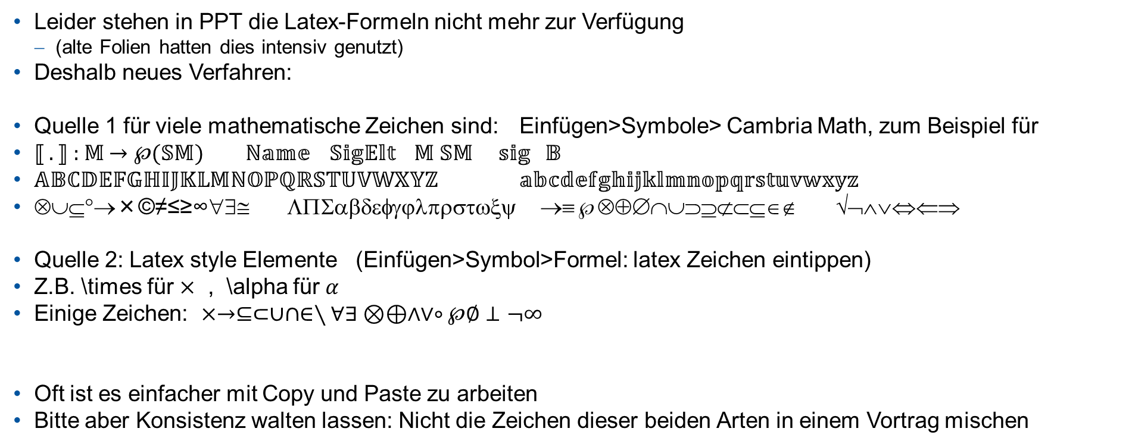
Formeln
Leider stehen in PPT die Latex-Formeln nicht mehr zur Verfügung
(alte Folien hatten dies intensiv genutzt)
Deshalb neues Verfahren:
Quelle 1 für viele mathematische Zeichen sind: Einfügen>Symbole> Cambria Math, zum Beispiel für
⟦ . ⟧ : 𝕄 $→\text{℘}$(𝕊𝕄) ℕ𝕒𝕞𝕖 𝕊𝕚𝕘𝔼𝕝𝕥 𝕄 𝕊𝕄 𝕤𝕚𝕘 𝔹
𝔸𝔹ℂ𝔻𝔼𝔽𝔾ℍ𝕀𝕁𝕂𝕃𝕄ℕ𝕆ℙℚℝ𝕊𝕋𝕌𝕍𝕎𝕏𝕐ℤ 𝕒𝕓𝕔𝕕𝕖𝕗𝕘𝕙𝕚𝕛𝕜𝕝𝕞𝕟𝕠𝕡𝕢𝕣𝕤𝕥𝕦𝕧𝕨𝕩𝕪𝕫
⊗∪⊆°→×©≠≤≥∞∀∃≅ ΛΠΣαβδεφγϕλπρστωξψ →≡℘⊗⊕∅∩∪⊃⊇⊄⊂⊆∈∉ √¬∧∨⇔⇐⇒
Quelle 2: Latex style Elemente (Einfügen>Symbol>Formel: latex Zeichen eintippen)
Z.B. \times für $×$ , \alpha für $α$
Einige Zeichen: $×→⊆⊂∪∩∈∖∀∃⊗⊕∧∨∘℘∅⊥¬∞$
Oft ist es einfacher mit Copy und Paste zu arbeiten
Bitte aber Konsistenz walten lassen: Nicht die Zeichen dieser beiden Arten in einem Vortrag mischen

Slide 11
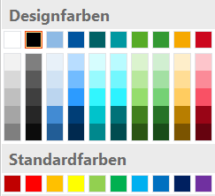
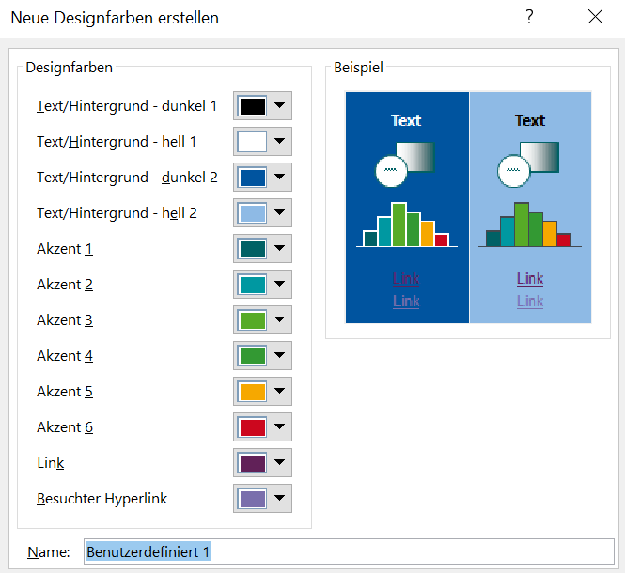
Standard-Farben
Wir nutzen die Office Designfarben für unsere Zwecke: Die Vorlage bietet folgende Farben:
Akzentfarben:
Dunkles Blau RGB(0,84,159) als Text 2 wird für Hervorhebung im Text und Kommentare in Diagrammen verwendet
Rot RGB(204,7,30) als Akzent 6 für besonders wichtige Dinge
RWTH Farben:
Dunkelblau RGB(0,84,159) als Text 2
Hellblau RGB(142,186,229) als Hintergrund 2

Slide 12
Randmarker
Appendix
Rep.
Um zu beschreiben, was auf einer Folie zu tun ist, sind Randmarker geeignet.
Einsatz vor allem in Vorlesungsfolien.
Rep = repetition
discuss
animated
home
excercise

Slide 13
Flags und Abkürzungen für Diagrammtypen
Appendix
Rep.
AG
Attribute grammar
MOF
Meta Object Facility
AD
Activity diagram
OD
Object diagram
CD
Class diagram
SC
UML Statechart
CSD
Composition structure diagram
SD
Sequence diagram
MA
MontiArc diagram
TC
JUnit test case
MG
MontiCore grammar
Java
Java Code
C++
C++ Code
MAA
MontiArc Automaton
Graph
TC
Deployment Diagram
Statechart
html
LaTeX
Component Diagram
Commandline
Automaton
text
OD Result
Message
Wiki
OD Data
Grammar
Result

Slide 14
Erweiterungen des Flags
CD filename
Name
Zweck (was zeigt das Model), Beispiel basierend auf Klassendiagrammen (CD)
Handgeschriebenes und Generiertes unterscheiden
RTE-CD
Tool-CD
Testsystem-CD
AST-CD
Product-CD
Product-CD
Tool-CD
Java
«gen»
«gen»
«gen»
Product-CD
Tool-CD
Java
«handcoded»
«handcoded»
«handcoded»

Slide 15
Folie mit Text links und rechts
Selten verwendet, aber mögliche
Grundsätzlich gelten dieselben Regeln wie bei der Standardfolie
Inklusive Einrückung
Knacksatz auch hier verwendbar
1
2
3
4
5
6
7
8
9
10
11
12
13
14
15
16

Slide 16
Folie mit Text links und Diagramm rechts
Selten verwendet, aber mögliche
Diagramm rechts kann durch Zeichnung oder Standard-Diagramm hinzugefügt werden
Grundsätzlich gelten dieselben Regeln wie bei der Folie mit Text links und rechts
Diagramm rechts kann durch Zeichnung oder Standarddiagramm hinzugefügt werden

Slide 17
Text oben und dann Diagramm
Empfehlenswerter:
knappe textuelle Erläuterung, dann das Diagramm
Beispiel:
Text kann das Diagramm auch umfassen.
Diagramme fast grundsätzlich mit Englischem Text!
MMI / GUI
Databases
Neighbor systems
System
Telematics / Internet

Slide 18
Animation
... wird nur äußerst sparsam eingesetzt.
Standard ist:
gesamter Folieninhalt wird sofort angezeigt
keine Dynamik bei Texten
keine fließenden Übergänge zwischen Folien
Animationen werden ggf. in Diagrammen eingesetzt, um das Voranschreiten von Transformationen zu beschreiben
eine Variante ist dann das Erstellen des gesamten Ergebnisses
und dann die Zerteilung in mehrere Folien.
Beispiel:
Step 1:
Key
In
Stub
Data
RDB
Req

Slide 19
Animation - Beispiel
Auf genaue Übereinstimmung gleichbleibender Teile ist zu achten
Step 2:
Key
In
Stub
Data
RDB
Req
ENC
DEC

Slide 20
Animation - Beispiel
Step 3:
Key
In
Stub
Data
RDB
Req
ENC
CData
DEC

Slide 21
UML Templates
UML-Diagramme haben ein normiertes Aussehen
UML-Diagramme werden grundsätzlich in Powerpoint direkt erstellt
damit können Abweichungen von Standards und erläuternde Kommentare untergebracht werden sowie
Weiterverarbeitung vorgenommen werden
(Import aus Word ist strikt verboten!)
Beispiele sind in Englisch formuliert
Nachfolgend wird für jede Diagrammart bzw. jedes Konzept eine Vorlage erstellt
Text in Diagrammen wird in Arial (oder Times Roman) gehalten
16pt (oder 14pt), schwarz, Englisch (USA),
kursiv oder unterstrichen wenn es UML erfordert
Erläuterungen über die Diagramme sind in Blau gehalten.

Slide 22
UML Vorlagen
Nachfolgend existieren Vorlagen zu jeder Diagrammart:
Klassendiag. Objektdiag. Statecharts
Sequenzdiag. Aktivitätsdiag Use Cases
Deployment D. Component D. Package D.
MontiArc
Vorlagen werden durch Copy&Paste eingesetzt
Vorlagen existieren in mehreren Größen und Formen für wesentliche UML-Konzepte
Teilweise existieren zusammengestellte Blöcke, z.B. für Klassen
Vorsicht: für gute Ergebnisse ist i.A. ein Aufbrechen und Neu-Arrangement der einzelnen Komponenten notwendig
Keine Verbindungen verwenden, das klappt i.A. nicht!
Gutes Layout ist sehr wichtig!

Slide 23
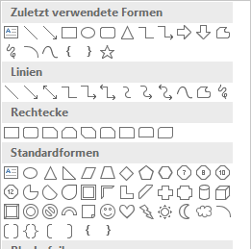
Erläuterungen
Erläuterungen über UML-Diagramme werden abgehoben
in Blau, Comic Sans, 16pt
oder in Trebuchet MS, 16pt
(Vorlagen siehe unten)
Erläuterungen werden über geschwungene Pfeile an die erläuterten Elemente gebunden
geschwungene Pfeile mit (meist) drei Punkten
Pfeilspitze ist offen
Nachkorrigieren ist sinnlos: lieber neu machen
Beispiel:
Diese Form ist die richtige
Akteur (in C. Sans)
Akteur (in Trebuchet MS)

Slide 24
Stereotypen , Kommentare
Offizielle und einzige Verwendung von Stereotypen: «name»
!Nicht erlaubt: <<name>>
Tags haben die Form {Bla} oder {Bla=Value}
Offzielle UML-Kommentare haben die folgende Form
unabhängig davon gibt es die blauen Erklärungen außerhalb der UML
Text
SD
Customer
name
address
birthday
comment that marks
a diagram (here sequence
diagram)
comment

Slide 25
Klassendiagramme – eine Klasse
Eine Klasse hat drei Teile: Namen, Attribute, Methoden
Name ist zentriert, Attribute und Methoden linksbündig (16pt)
Groß- Kleinschreibung-beachten (analog Java Coding-Standards)
Größe jeden Blocks ist der Anzahl der Textzeilen anzupassen
i.A. keine Fett- oder Kursivschrift
Zeilenabstände in einem Abschnitt bleiben normal
Breite: Entweder nach Bedarf oder nach Aussehen anderer Klassen
class
CD
Customer
Customer
Customer
Customer
name
address
birthday
name
address
birthday
name
address
birthday
Name
changeAdr(Address adr)
setAge(Age a)
to demonstrate that no
method is available
method

Slide 26
Klassendiagramme - Assoziation
Assoziationen stehen zwischen Klassen
Multiplizität, Rollenname, Assoziationsname etc. sind geeignet anzubringen
Pfeile sind ausgefüllt
14pt oder 16pt
association
multiplicity
recursiveAssoc
CD
Customer
ownerOf
Account
1
*
name
address
birthday
number
balance
interestRate
0..1
*
Customer
0..1
*
Name
rolename
{tag=value}

Slide 27
Klassendiagramm – Komposition, Vererbung
Komposition = Diamant, Vererbung = Dreieck
deren Größe ist immer gleich!
Gutes Layout beachten (Symmetrisch)
Klassen-Boxen sind gleich hoch
Linien schließen bündig ab
CD
Person
Car
*
Wheel
Man
Woman

Slide 28
Übernahme von Diagrammen und Text
Die Übernahme von Diagrammen klappt im Allgemeinen nur schlecht. Ein großes Problem ist es, nach der Übernahme die Formatierung (Schriftgröße etc.) hinzubekommen. Daraus ergeben sich dann Probleme mit den Zeilenabständen und den Größen der umschließenden Boxen.
Durch viel Aufwand kann dies zwar hinbekommen werden, aber die Diagramme sind dann kaum mehr weiter entwickelbar.
Besser ist oft: Diagramm neu zeichnen und Text neu tippen (evtl. hilft es den Text in einen Editor zwischen zu kopieren, weil dann die alte Formatierung verloren geht und neu begonnen werden kann.
Am besten ist es, von Master-Templates auszugehen und diese zu kopieren.

Slide 29
Objektdiagramm
Im Prinzip wie bei Klassendiagramm, Unterschiede sind:
i.A. werden Methoden weggelassen
Attribute enthalten Werte
Objekte sind benannt tony, tony::Person, oder anonym ::Person
„::“ oder „:“ sind beides erlaubt (aber nicht mixen)
Layout von Komposition und Aggregation wie beim Klassendiagramm.
Vererbung gibt es allerdings nicht
OD
:Customer
tony:Customer
:Customer
name = „Tony Smith“
birthday = „02/29/1964“
age = 39
name = „Kim Wills“
birthday
age = 28
tony
tony::Customer

Slide 30
Objektdiagramm - Beispiel
OD
ines:Employee
usedBy
0.11.37:Room
besides
0.11.35:Room
type = „Pool“
type = „Kitchen“
right:Table
left:Table
aula:Printer
color = grey
color = grey
type = HP

Slide 31
Statechart
Zustände sind abgerundet, auf gleichartiges Aussehen bei Zuständen verschiedener Größe achten
Transitionen sind i.A. geschwungen, Pfeile nicht ausgefüllt
Zustandsname ist zentriert, mehrzeilige Zusätze sind dann linksbündig (analog Klasse)
State
getBalance
State
State
[Condition]
State
entry/ Action
State
[Condition]
entry/ Action
exit/ Action

Slide 32
Statechart - Beispiel
SC
Zustand
idle running
eingehende Nachricht
insertCard
card inserted
withdraw(x)
/ reader.returnCard,
distribution.return(x)
password
nok
insertPassword
password red
password ok
ausgehende Nachricht
Ready for
transaction
Waiting for
amount
getBalance
withdraw
Endzustand

Slide 33
Statechart mit Hierarchie
Statechart-Ausschnitt, in dem die Zustände geschachtelt sind
Zustandsname linksbündig, dann Condition and Actions,
dann Subzustände
SC
stateName
[condition]
entry / ...
innerer
Zustand
transition
substate1
substate2
transition

Slide 34
Sequenzdiagramm 1
Objektsymbole auf derselben Zeile (Ausnahme: Neu erzeugte Objekte)
Objekte wie beim Objektdiagramm (z.B. Unterstrich)
Lebenslinien gleichlang, senkrecht, gestrichelt (oder durchgezogen)
Nachrichten sind gerichtet (vier Pfeilformen), waagrecht
Nachricht ohne oder mit Argumenten, zentriert oder linksbündig
SD
:Customer
:ATM
Objektsymbol
insertCard
insertPassword
Nachricht
Lebenslinie
getAmount
1000
Nachrichtenpfeil

Slide 35
Sequenzdiagramm 2
Asynchrone Pfeile können auch abwärts gerichtet werden
Aktivierung ist schachtelbar, z.B. bei rekursiven Aufrufen
neutral
(beide möglich)
Aktivierung
return
synchron, method call
rekursiveTransition
asynchron

Slide 36
Aktivitätsdiagramm
Seminarbuchung
AD
Aktivität
Teilnehmer
Sachbearbeiter
Dozent
Buchhaltung
anmelden
Anmeldung
prüfen
Teilnehmer
Objektfluss
Kontrollfluss
[Teilnahme unmöglich]
Alternative
Aktion
absagen
[Teilnahme möglich]
Verzweigung
bestätigen
zusagen
vorbereiten
Vereinigung
durchführen
prüfen
tats.Teilnehmer
abrechnen
bezahlen
Rechnung

Slide 37
Aktivitätsdiagramm - Erklärung
Pfeile sind offen
Pfeile und Linien müssen gerade sein und mit den „Kästen“ abschließen
Kästen gleich groß
die Kästen und Balken einer Spalte zentriert untereinander
Einzelteile für Copy/Paste
Text
Text

Slide 38
Use Case Diagramm
System
UC
Elektronische Bibliothek
Login
Akteur
User
order_document
Administrator
collecting
Provider
paying
...
Anwendungsfall

Slide 39
Feature Diagramme
verpflichtend
FD
Auto
optional
Tacho
Navigation
Feature Diagram
Handy
Adapter
Alternative (xor)
Ventilation
KlimaAnlage
Auto
Feature-Diagramme beschreiben gültige Konfigurationen
Wesentliches Ergebnis einer Domänen Engineering Anforderungsanalyse
Gültige Konfiguration
Tacho
Ventilation
Auto
Ungültige Konfiguration
Ventilation

Slide 40
Feature Diagramm - Erklärung
A
FD
Wenn Feature A gewählt wurde, kann auch Feature B gewählt werden
Wenn Feature A gewählt wurde, muss auch Feature C gewählt werden
Wenn Feature E gewählt wurde, dann kann Feature G gewählt werden
Wenn Feature F gewählt wurde, muss auch Feature G gewählt werden
Valide Kombinationen: {E} und {E,F,G}
optional
verpflichtend
B
C
E
FD
optional
F
verpflichtend
G

Slide 41
Feature Diagramm - Erklärung
A
FD
Wenn Feature A gewählt wurde, muss genau ein Feature B oder C gewählt werden („xor“)
Wenn Feature A gewählt wurde, muss mindestens ein Subfeature gewählt werden
Alternatives-
Feature
B
C
A
FD
Or- Feature
B
C

Slide 42
Feature Diagramm - Erweiterungen
Es existieren Erweiterungen zu Feature-Diagrammen
Constraints z.B.
B excludes D
B requires D
Feature-DAGs
FD
FD
A
Auto
Radio
Navigation
B
C
D
requires
Radio
Navi-Kombi

Slide 43
Deployment Diagramm
Student
Student «appl»
Seminar
Schedule

Slide 44
Komponentendiagramm
Copy / Paste – Vorlagen:
UI
Application
UI
Application
Bank
Application

Slide 45
Sprachkomponenten
Automata
ExpressionsBasis
Copy / Paste – Vorlage:
ASTAutomaton
guard
«interface»
ASTExpression
0..1
states
transitions
*
*
ASTName
Expression
ASTLiteral
Expression
ASTState
ASTTransition
BasicTypes
CollectionTypes

Slide 46
Package Diagramm
Browser
WebServer
SearchResult
SearchEngine
Indexing
Engine

Slide 47
MontiArc Diagramm
component definition
MA
LightCtrl
connector
explicit port name
SwitchStatus
Arbiter
OnOffCmd
cmd
port
OnOffRequest
DoorEval
DoorStatus
BlinkRequest
explicit sub-component name
AlarmCheck
ac
AlarmStatus
communication type
sub-component

Slide 48
MontiArc Diagramm C/P - Vorlagen
namedPort
MA
ComponentDefinition
CommType
CommType
CommType
CommType
SubComponent
namedSC
CommType
SubComponent
CommType

Slide 49
Code
Java wie auch andere Textstücke:
Style: Courier new, 18pt (notfalls nur 14pt)
Syntax highlighting der keywords rausnehmen
Blaue Farbe: Selbst entscheiden, wo der Zuhörer hin sieht
kennzeichnung
(in oder ausserhalb des Kastens)
optional
1
2
3
4
5
6
7
8
public class Example {
private int x = 0;
public void m() {
x=0;
for (int z=0; z<5; z++) {
//...
}
Java
«hc»

Slide 50
Code
Java wie auch andere Textstücke:
Style: Courier new, 18pt (notfalls nur 14pt)
Syntax highlighting der keywords rausnehmen
Blaue Farbe: Selbst entscheiden, wo der Zuhörer hin sieht
Java
«hc»
1
2
3
4
5
6
7
8
123456789 123456789 123456789 123456789 123456789 123456789 123456789 1234567890
// diese Breite erlaubt 80 Zeichen
public class Example {
public void m() {
x=0;
for (int z=0; z<5; z++) {
//...
}

Slide 51
Summary
Varianten (abhängig von der Vortragsart):
Das ist ein abschließender Satz, eine Zusammenfassung oder auch ein Fazit, 24pt, ggf. vertikal zentriert.
Oder:
eine Liste von Ergebnissen
Oder:
Eine TagCloud der Folien

Slide 52
Attachments
Liste der Anlagen analog zur Gliederung (oder ggf. ohne Liste)

